Slide 1





Chào mừng các em đến với
môn Tự nhiên và Xã hội

Slide 2
Hoạt động mở đầu

Slide 3




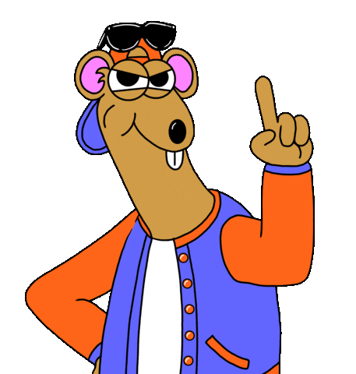

VÒNG QUAY
MAY MẮN
30
20
40
10
50
80
Câu Hỏi
60
70
1
2
3
4
QUAY

Slide 4

Câu hỏi 1
Gia đình có bố mẹ và con là gia đình mấy thế hệ?
Đáp án: 2 thế hệ
Quay lại

Slide 5
Câu hỏi 2
Gia đình có ông bà, bố mẹ và con là gia đình mấy thế hệ?
Đáp án: 3 thế hệ
Quay lại

Slide 6
Câu hỏi 3
Nghề gì chăm sóc bệnh nhân
Cho ta khỏe mạnh, vui chơi học hành
Đáp án: bác sỹ
Quay lại

Slide 7
Câu hỏi 4
Nghề gì chân lấm tay bùn
Cho ta hạt gạo ấm no mỗi ngày
Đáp án: Nghề nông/Nông dân
Bài mới

Slide 8


Bài 2. Nghề nghiệp của người lớn trong gia đình
Notes:
8

Slide 9

Tiết 1

Slide 10
Hoạt động hình thành kiến thức mới

Slide 11
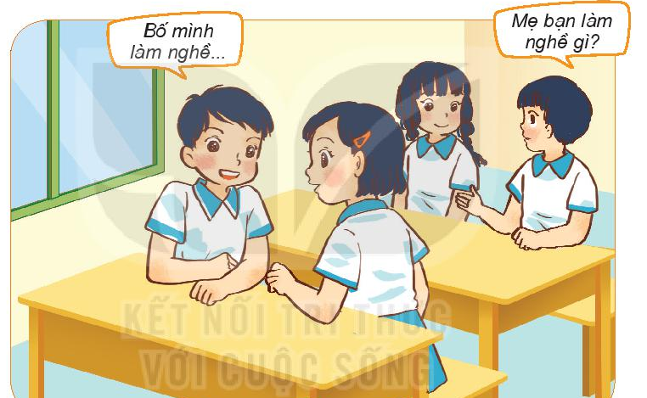
1.Tìm hiểu về nghề nghiệp của người lớn trong gia đình em
Nghề đó có ý nghĩa gì cho xã hội?
Bố mẹ em làm nghề gì?

Slide 12
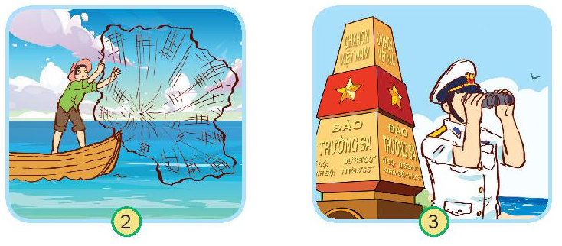
2. Chỉ và nói về công việc hoặc nghề nghiệp của những người trong hình?
Ngư dân
Bộ đội hải quân

Slide 13
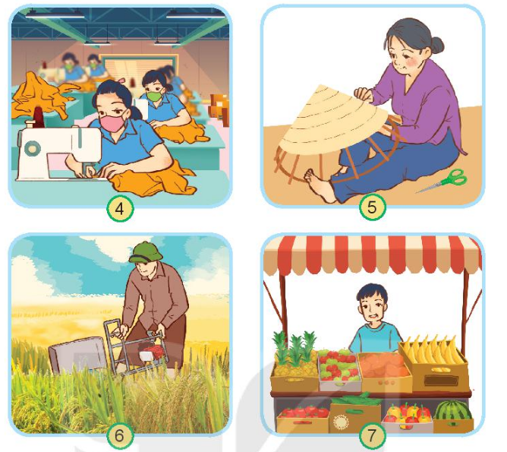
Công nhân may
Thợ đan nón
Nông dân
Người bán hoa quả

Slide 14

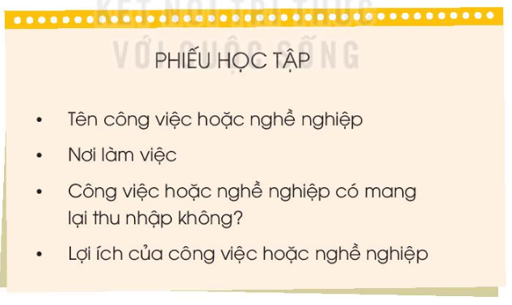
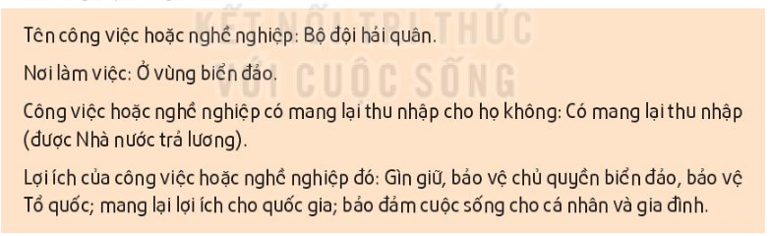
Hoàn thành phiếu học tập
Notes:
14

Slide 15
Hoạt động thực hành

Slide 16
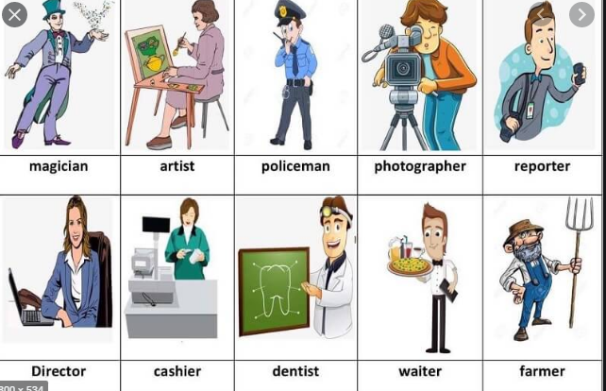
1. Kể tên các công việc có thu nhập khác mà em biết
2. Nói về công việc của một người lớn trong gia đình em

